Slide 1
CSCB869 Java Web Services
Гл. ас. д-р Христина Костадинова, hkostadinova@gmail.com

Slide 2
Съдържание
Microservices Authentication Process
OAuth2 - authenticating users
Access Tokens
Validation Process
Authorization Server
Resource Server
Client
OAuth2 and Spring Boot

Slide 3
OAuth2
OAuth - Open Authorization
Защо се използва OAuth2 ?!?

Slide 4
OAuth2 Терминология
User - потребилят
Client – клиентът (клиентската услуга)
Authorization Server – сървърът, който проверява дали token-a е валиден
Resource Server – приложение, в което ресурсите са защитени чрез OAuth Tokens. Трябва да валидира token- а, преди да предостави ресурса на клиента
Валидиране:
Дали token-a идва от конфигуриран Authorization Server
Дали е изтекъл
Дали token-а е оторизиран да достъпва ресурса

Slide 5
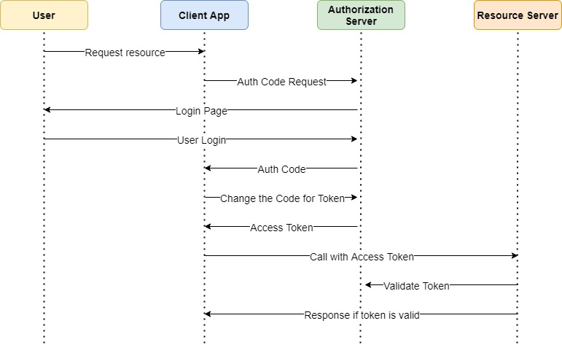
Authentication process

Slide 6
OAuth2 in Spring Security
OAuth2 Client
OAuth2 Resource Server
OAuth2 Authorization Server

Slide 7
OAuth 2 Типове клиенти (Client Types)
Secure App running on server
Native Apps on User Device
Single-page Browser-based App
...

Slide 8
Keycloak
https://www.keycloak.org/getting-started/getting-started-zip

Slide 9
Ключ за достъп
JWT (JSON Web Token) – пренася конфиденциална инфромация по сигурен начин. Информацията е за потребителя и за свойствата на token-a (https://jwt.io/#debugger-io )

Slide 10
Благодаря за вниманието!
hkostadinova@gmail.com

